Slide 1



­­­­­­ĐẠI HỌC QUỐC GIA THÀNH PHỐ HỒ CHÍ MINH
TRƯỜNG ĐẠI HỌC CÔNG NGHỆ THÔNG TIN
KHOA HỆ THỐNG THÔNG TIN
TÌM HIỂU VỀ HỆ QUẢN TRỊ CƠ SỞ DỮ LIỆU NOSQL RETHINKDB
GVHD:
Nguyễn Hồ Duy Tri
Nguyễn Thị Kim Yến
SVTH:
Nguyễn Quang Đại
Võ Trần Đại
Phạm Đức Thể

Slide 2

NỘI DUNG
Tổng quan
NoSQL-RethinkDB
Hướng dẫn cài đặt
Mô phỏng phân tán
Kết luận
01
02
03
04

Slide 3
NỘI DUNG
Tổng quan
NoSQL-RethinkDB
Hướng dẫn cài đặt
Mô phỏng phân tán
Kết luận
01
02
03
04

Slide 4
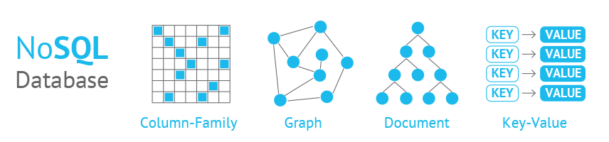
Tổng quan NoSQL-RethinkDB
NoSQL là gì?
Là Hệ quản trị CSDL không ràng buộc (Non-Relational).
Dùng để xử lý Big Data và Bài toán về tương tác dữ liệu thời gian thực.
Có thể chia thành 4 loại:

Slide 5
Tổng quan NoSQL-RethinkDB
RethinkDB là gì?
Là một CSDL mã nguồn mở NoSQL được viết bằng ngôn ngữ C++.
Thuộc loại Document trong gia đình NoSQL.
Sử dụng một ngôn ngữ truy vấn tùy chỉnh được gọi là ReQL (được sử dụng riêng cho Ruby, Python, Java và JavaScript).
Có khả năng mở rộng được phạm vi, được thiết kế cho nền tảng của các ứng dụng thời gian thực.

Slide 6
Tổng quan NoSQL-RethinkDB
Lịch sử ra đời, nguồn gốc?
- Phiên bản 2.0 “production-ready”
- 11/2015: Giới thiệu nguồn cấp dữ liệu nguyên tử, sau đó chuyển
sang bản cập nhật trực tuyến
Cloud Native Computing Foundationn (CNCF) đã mua lại và được phát hành lại mã nguồn mở
Bản phát hành đầu tiên của kiến trúc RethinkBD DBMS
2012
2015
2017
2009
RethinkDB được thành lập
2013
2016
RethinkDB đã giới thiệu các tính năng mới cho ReQL
10/2016: Công ty RethinkDB đóng cửa

Slide 7
Tổng quan NoSQL-RethinkDB
Mô hình lưu trữ
Mô hình Dữ liệu (Data Model): RethinkDB lưu trữ các tài liệu JSON với một chuỗi nhị phân trên đĩa.
Kiến trúc Lưu trữ (Storage Architecture): Dữ liệu được lưu trữ trong một công cụ lưu trữ có cấu trúc nhật ký (log-structured) được xây dựng đặc biệt cho RethinkDB và lấy cảm hứng từ kiến trúc của BTRFS (B-Tree File System).
Mô hình Lưu trữ (Storage Model): RethinkDB tổ chức dữ liệu dựa trên các hàng, giống như cơ sở dữ liệu truyền thống. Nó không có công cụ lưu trữ hướng cột.

Slide 8
Tổng quan NoSQL-RethinkDB
Cơ chế phân tán
Sharding và Replication
Indexing
Thực hiện truy vấn

Slide 9
Tổng quan NoSQL-RethinkDB
Sharding và Replication
RethinkDB sử dụng một thuật toán phân mảnh theo phạm vi (range sharding algorithm) dựa trên khóa chính của các bảng để phân vùng dữ liệu.
Các chức năng sharding và replication được cài đặt trong bảng cấu hình, chúng cho phép người dùng chỉ định số lượng mảnh và số lượng bản sao trên mỗi bảng hoặc tất cả các bảng bên trong CSDL.
RethinkDB giữ một thư mục nội bộ theo dõi tình trạng hiện tại của cụm: có bao nhiêu máy chủ có thể truy cập được, dữ liệu nào được lưu trữ trên mỗi máy chủ,… Các cấu trúc dữ liệu theo dõi thư mục được tự động cập nhật khi cụm thay đổi.

Slide 10
Tổng quan NoSQL-RethinkDB
Cơ chế phân tán
Sharding và Replication
Indexing
Thực hiện truy vấn

Slide 11
Tổng quan NoSQL-RethinkDB
Indexing
RethinkDB sử dụng khóa chính theo mặc định để lập chỉ mục (Indexing) tài liệu trong bảng. Nếu người dùng không cung cấp thông tin khóa chính trong quá trình tạo bảng, RethinkDB sẽ sử dụng ID tên mặc định của nó.
Khóa chính được tạo mặc định chứa thông tin về vị trí của phân mảnh để lấy trực tiếp thông tin từ phân mảnh thích hợp. Khóa chính của mỗi phân mảnh được lập chỉ mục bằng cách sử dụng cấu trúc dữ liệu B-Tree.
RethinkDB cũng cung cấp các tính năng của khóa phụ và khóa ghép (tổ hợp các khóa).

Slide 12
Tổng quan NoSQL-RethinkDB
Cơ chế phân tán
Sharding và Replication
Indexing
Thực hiện truy vấn

Slide 13
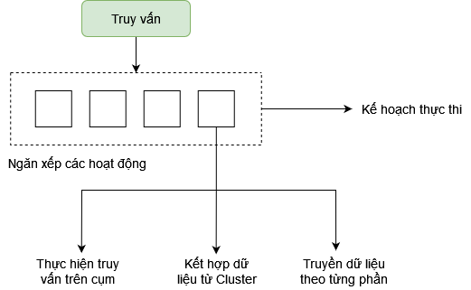
Tổng quan NoSQL-RethinkDB
Thực hiện truy vấn
Truy vấn được chuyển đổi thành một kế hoạch thực thi bao gồm một ngăn xếp các hoạt động logic bên trong.
Mỗi nút trong ngăn xếp có một số phương thức được xác định trên đó.
Hai khía cạnh quan trọng nhất của công cụ thực thi là mọi truy vấn được hoàn toàn song song trong cụm và các truy vấn đó được đánh giá một cách lười biếng (evaluated lazily).

Slide 14
Tổng quan NoSQL-RethinkDB
Ứng dụng
RethinkDB là một lựa chọn tuyệt vời khi các ứng dụng của bạn có những mối quan hệ chặt chẽ từ nguồn cấp dữ liệu thời gian thực cho dữ liệu của bạn.
Trò chơi nhiều người chơi.
Thương mại điện tử thời gian thực.
Các thiết bị đã được kết nối.
Mô hình truy cập CSDL truy vấn – phản hồi hoạt động tốt trên web bởi vì nó ánh xạ trực tiếp đến giao thức HTTP request – response.
Ứng dụng di động và web cộng tác.
Các ứng dụng phân tích streaming.

Slide 15
NỘI DUNG
Tổng quan
NoSQL-RethinkDB
Hướng dẫn cài đặt
Mô phỏng phân tán
Kết luận
01
02
03
04

Slide 16
NỘI DUNG
Tổng quan
NoSQL-RethinkDB
Hướng dẫn cài đặt
Mô phỏng phân tán
Kết luận
01
02
03
04

Slide 17
NỘI DUNG
Tổng quan
NoSQL-RethinkDB
Hướng dẫn cài đặt
Mô phỏng phân tán
Kết luận
01
02
03
04

Slide 18
NỘI DUNG
Tổng quan
NoSQL-RethinkDB
Hướng dẫn cài đặt
Mô phỏng phân tán
Kết luận
01
02
03
04

Slide 19

KẾT LUẬN
Dễ dàng tạo ra nhanh chóng các ứng dụng thời gian thực trên cả web và di động
Đối tướng hướng đến chủ yếu:
Các ứng dụng truyền thông tin đa phương tiện trực tiếp
Các ứng dụng phân tích trực tuyến, trò chơi nhiều người
Ứng dụng di động kết hợp nền web
Có giao diện quản trị dựa trên web mạnh mẽ
Notes:
Có giao diện quản trị dựa trên web mạnh mẽ => giúp các tác vụ khó khăn thường liên quan đến việc mở rộng cơ sở dữ liệu (sharding, sao chép) dễ dàng thực hiện chỉ với một vài nhấp chuột.

Slide 20
NỘI DUNG
Tổng quan
NoSQL-RethinkDB
Hướng dẫn cài đặt
Mô phỏng phân tán
Kết luận
01
02
03
04

Slide 21
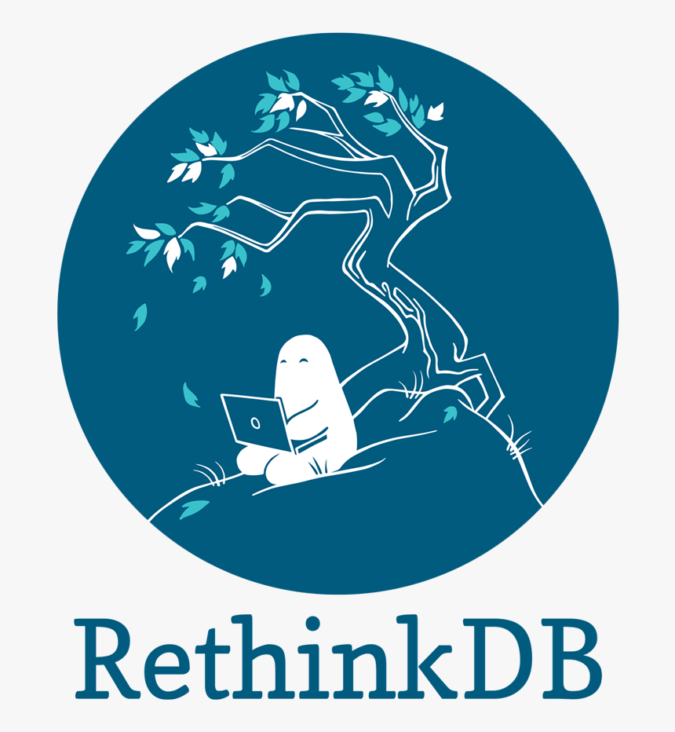
Thanks For Watching!

